Slide 1
Цепная передача
Преподаватель:Коношенко Е.М.

Slide 2
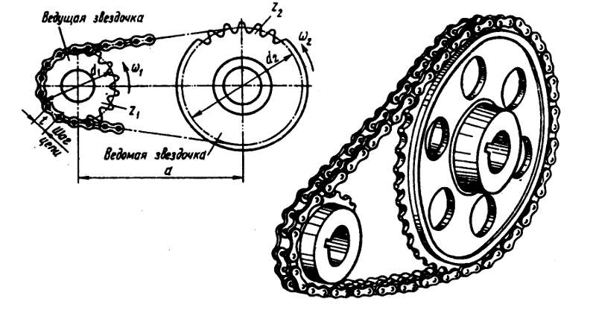
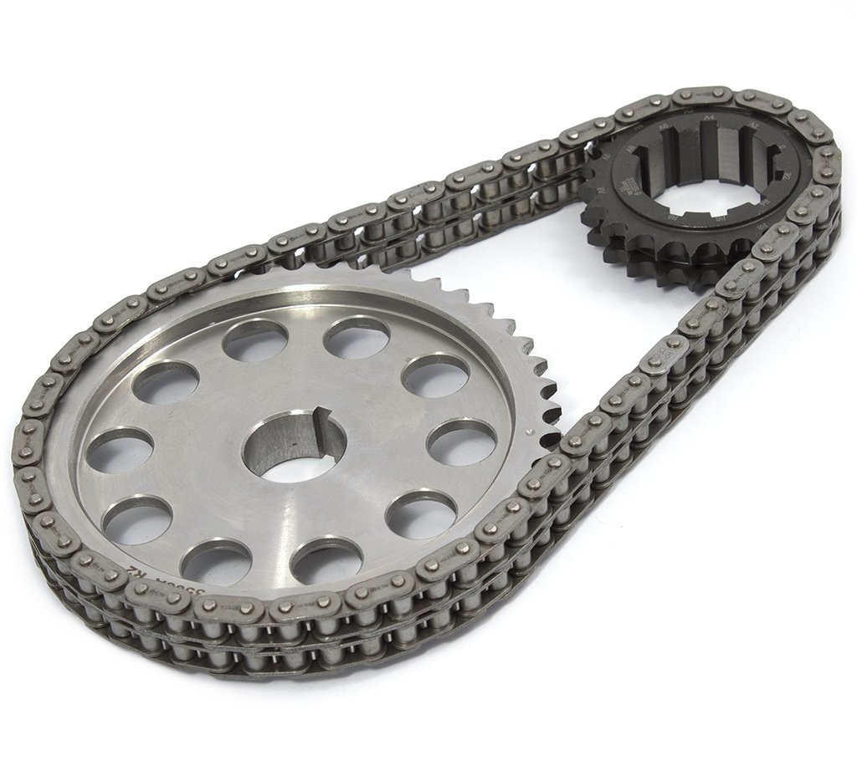
Цепная передача – это передача механической энергии при помощи гибкого элемента – цепи, за счёт сил зацепления. Может иметь как постоянное, так и переменное передаточное число.
Состоит из ведущей и ведомой звездочки и цепи. Цепь состоит из подвижных звеньев. В замкнутое кольцо для передачи непрерывного вращательного движения концы цепи соединяются с помощью специального разборного звена.

Slide 3
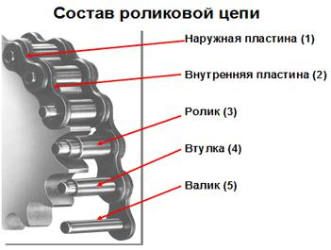
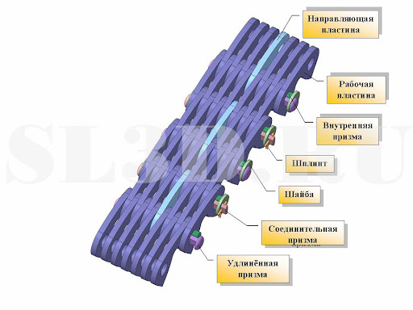
Цепная передача относится к передаче зацеплением с гибкой связью (цепью).
Цепи бывают втулочно-роликовые и зубчатые. Зубчатые цепи лучше, бесшумнее, но они дороги и тяжелы. Применяются зубчатые цепи при больших скоростях. Обычно число звеньев на звездочках и число звеньев цепи стремятся делать взаимно простыми, что обеспечивает равномерность износа: каждый зуб звездочки будет поочередно работать со всеми звеньями цепи.
Состав зубчатой цепи

Slide 4
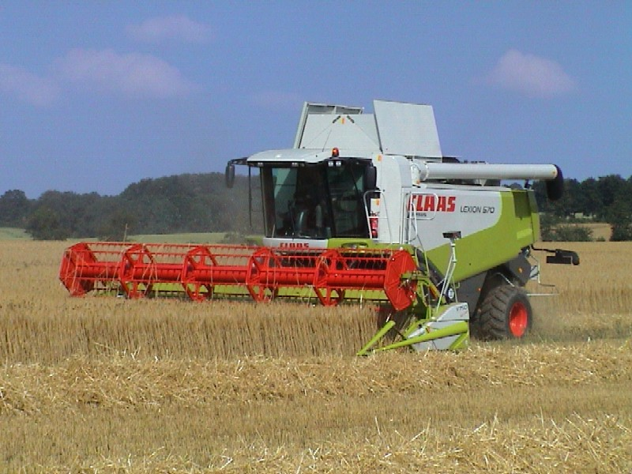
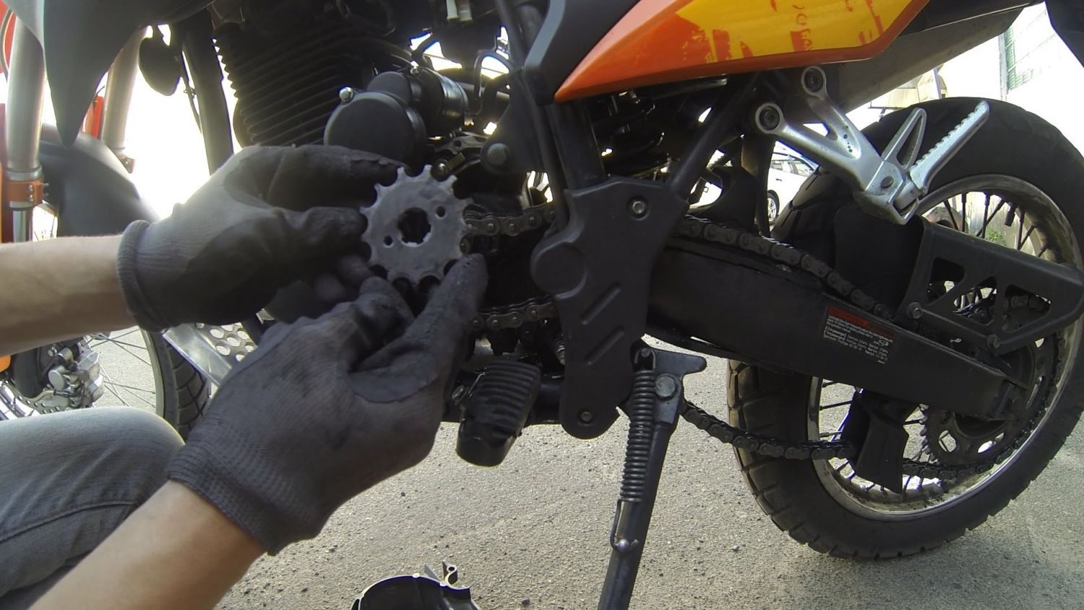
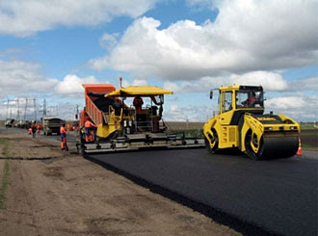
Цепная передача применяется в сельскохозяйственных машинах, велосипедах, мотоциклах, автомобилях, строительно-дорожных машинах, в нефтяном оборудовании и т. д.

Slide 5
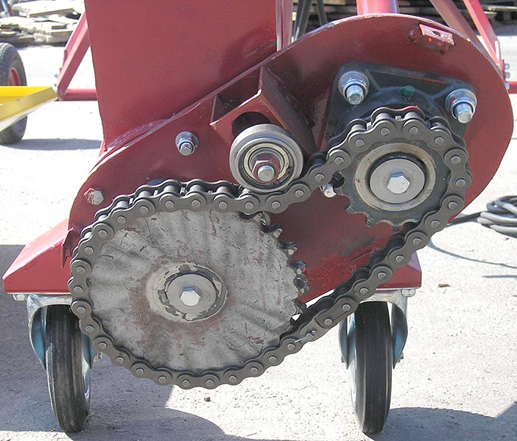
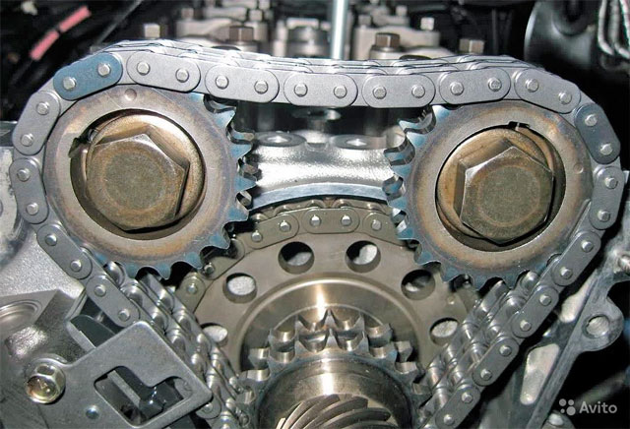
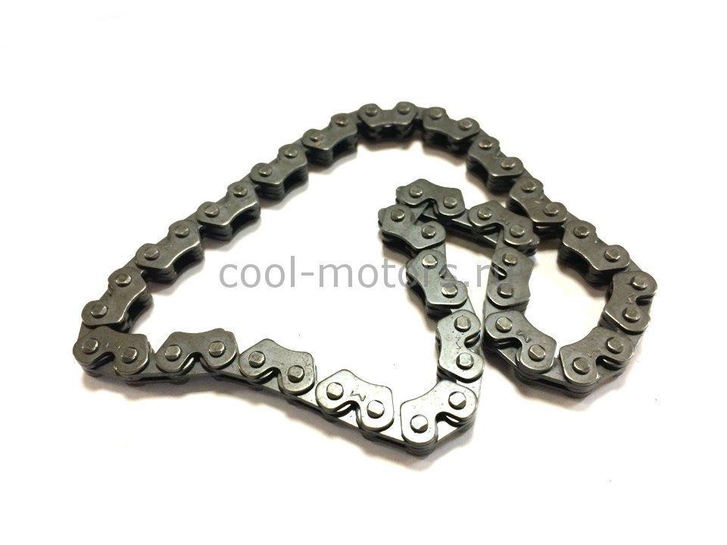
Достоинства:
Большое межосевое расстояние (до 8 м);
Отсутствие проскальзывания;
Передача больших мощностей (до 3000 кВт);
Компактность.

Slide 6
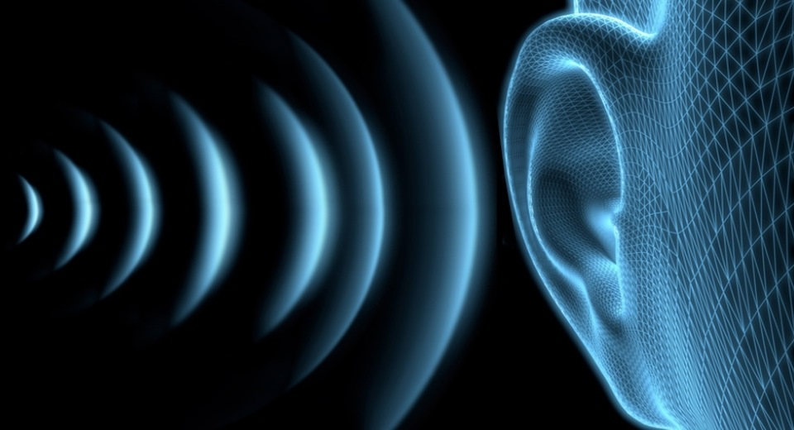
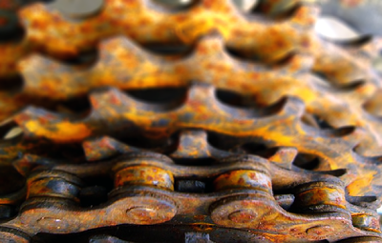
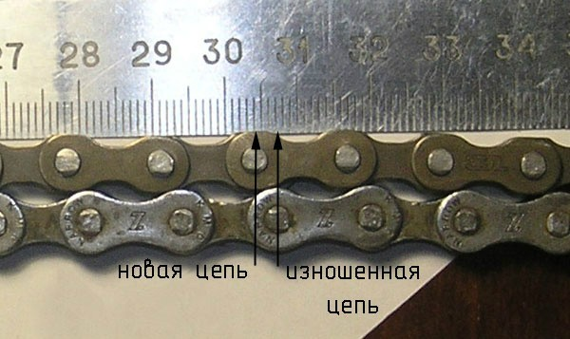
Недостатки:
Шум при работе;
Сильный износ цепи;
Удлинение цепи.

Slide 7
Спасибо за внимание!

